Slide 1
Sistema de Informação Pós graduação em gestão de RH
Prof. Diovani Milhorim, 2013-2 | aula 3

Slide 2
Aplicações empresariais
Sistemas de e-business, e-commerce e de apoio às decisões

Slide 3
Aplicações empresariais
A Internet e outras forma da TI apoiam o funcionamento das empresas principalmente nos processos de e-business, e-commerce e de tomada de decisão.
Sistemas de e-business
Descreve como os sistemas de informação integram e apoiam todos os processos da empresa e as funções organizacionais de marketing, produção, administração de recursos humanos, contabilidade e finanças.
Sistemas de e-commerce
São sistema dedicados à interpretação de tendências e voltados para as aplicações e solução de problemas do comércio eletrônico.
Sistemas de apoio às decisões
São grupos de sistemas como de gerenciamento de informações, de apoio às decisões, de informação executiva, especialistas e as tecnologias de inteligência artificial são aplicados em situações que requerem decisões enfrentadas pelos gerentes e profissionais das empresas no atual ambiente de e-business.

Slide 4
Sistemas de e-business
Interfuncionais

Slide 5
Sistemas de e-business interfuncionais
Estruturas de aplicações de e-business
As estrutura de aplicações de e-business é composta de componentes das aplicações, os inter-relacionamentos e as interfaces com clientes, funcionários, parceiros de negócio e outros interessados num empreendimento de e-business.
Dentre os componentes inter-relacionados pode-se destacar:
Planejamento de recursos empresariais (ERP);
Gerenciamento das relações com o cliente (CRM);
Componentes de apoio à decisões;
Componentes de gerenciamento da cadeia de suprimentos;
Componentes de administração da rede de vendas, dentre outros.
Outras aplicações fazem parte do conjunto mais tradicional, como:
Componentes do controle da administração (finanças, contabilidade, auditoria, etc.);
Componentes do controle administrativo (administração, seleção de recursos humanos, etc.)

Slide 6
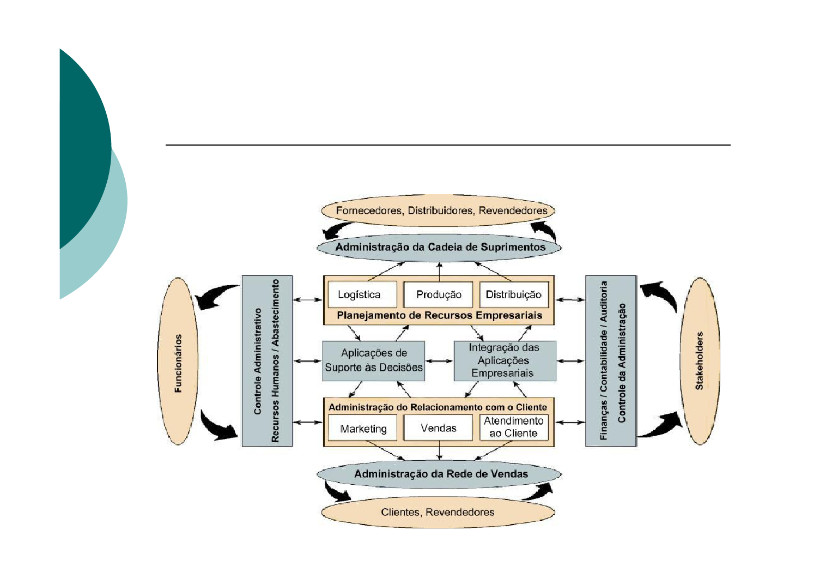
Sistemas de e-business interfuncionais
Sucesso de um empreendimento de e-business
O sucesso de um empreendimento de e-business é a capacidade da inter-relação e da integração das aplicações do próprio sistema de e-business. Essas características são vitais para que as operações e a administração de um empreendimento de e-business seja bem sucedida.

Slide 7
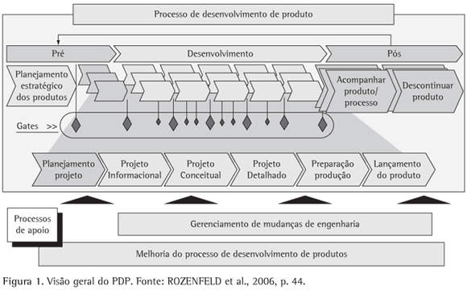
Sistemas de e-business interfuncionais
Sistemas interfuncionais
Os sistemas de informação do mundo real normalmente são combinações integradas de sistemas interfuncionais.
Tais sistemas dão suporte a processos de negócios, como desenvolvimento, a produção e a distribuição do produto, o controle de pedidos, o apoio ao cliente, etc.

Slide 8
Sistemas de e-business interfuncionais
O novo processo de desenvolvimento de produtos
Muitas empresas têm deixado os sistemas legados funcionais, desenvolvidos para mainframes, para adotar aplicações cliente/servidor interfuncionais integradas.
Essa mudança envolve a instalação de software de planejamento de recursos empresariais (ERP), de gerenciamento da cadeia de suprimentos (SCN), de gerenciamento do relacionamento com o cliente (CRM), de empresas como SAP.
Esses software aplicativos concentram-se no apoio de conjuntos integrados de processos (operações) de negócios existentes na empresa.

Slide 9
Planejamento de recursos empresariais
ERP

Slide 10
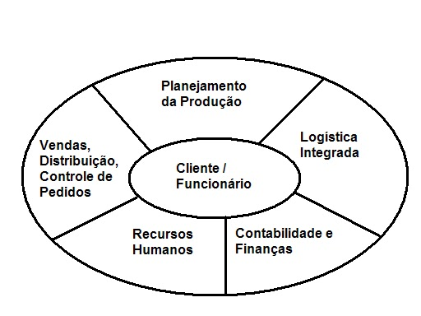
Planejamento de recursos empresariais
ERP
O ERP é um sistema interfuncional que atua como uma estrutura para integrar e automatizar muitos processos de negócios que devem ser realizados pelas funções de produção, logística, distribuição, contabilidade, finanças e de recursos humanos de uma empresa.
Abordagem interfuncional, componentes de aplicação de um sistema ERP

Slide 11
Planejamento de recursos empresariais
Valor para os negócios
As empresas atualmente atribuem grande valor à instalação do software ERP para os negócios por dois motivos principais:
O ERP cria uma estrutura para integrar e aperfeiçoar seus sistemas internos de escritório, que é responsável por importantes melhorias no atendimento ao consumidor, na produção e na eficiência da distribuição;
O ERP fornece rapidamente informações interfuncionais vitais sobre o desempenho da empresa para seus gerentes melhorarem significativamente sua capacidade de tomar as melhores decisões pela empresa em todas as suas atividades.

Slide 12
Gerenciamento do relacionamento com o cliente
CRM

Slide 13
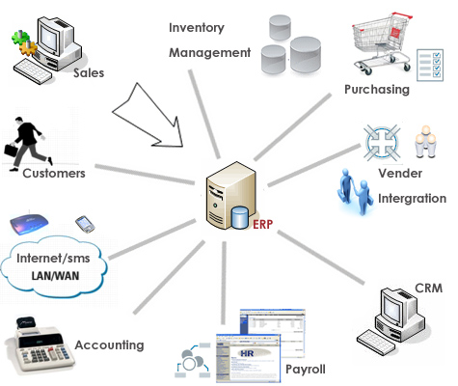
Gerenciamento do relacionamento com o cliente (CRM)
CRM
O CRM utiliza a tecnologia da informação para criar um sistema interfuncional que integra e automatiza muitos processos de atendimento ao cliente em vendas, marketing e serviços de produto, que interagem com os clientes de uma empresa.

Slide 14
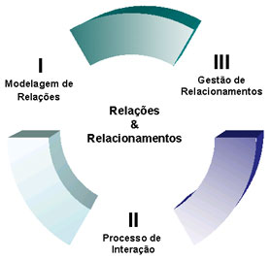
Gerenciamento do relacionamento com o cliente (CRM)
Programas de CRM
Geralmente os programas de CRM englobam:
Vendas.
O software de CRM acompanha os contatos com os clientes e outras empresas e eventos do ciclo de vida de clientes por vendas cruzadas e aumentos de vendas.
Marketing direto e satisfação.
O CRM pode automatizar tarefas como qualificação de clientes, controle de relações, programação de contatos de vendas e fornecimento de informações para clientes e clientes potenciais.
Atendimento e suporte ao consumidor.
O CRM ajuda rapidamente os gerentes do atendimento ao consumidor a criar, nomear e administrar pedidos de serviço.

Slide 15
Integração das aplicações na empresa
EAI

Slide 16
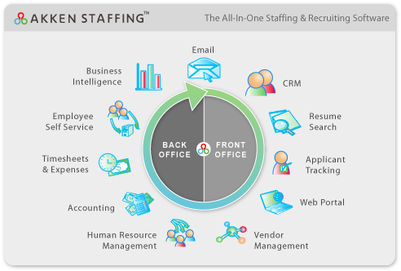
Integração das aplicações na empresa
O software de integração das aplicações da empresa (EAI) possibilita a interconexão de vários grupamentos de aplicações de e-business.

Slide 17
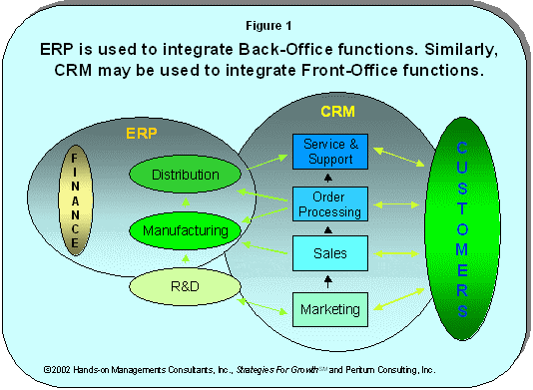
Integração das aplicações na empresa
O software de integração das aplicações da empresa (EAI) pode integrar as aplicações de contato com clientes às aplicações internas de um e-business, fazendo com que elas funcionem juntas, de forma coerente e integrada.
Essa é uma capacidade vital que propicia valor real a uma empresa de e-business que deve reagir eficaz e prontamente e eventos de negócios e a solicitações de clientes.

Slide 18
Gerenciamento da cadeia de suprimento
SCM

Slide 19
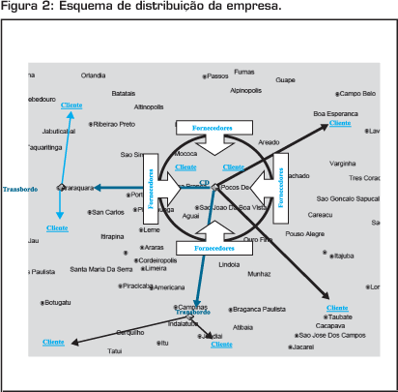
Gerenciamento da cadeia de suprimento (SCM)
Tecnologias da Internet e softwares de gerenciamento da cadeia de suprimentos podem ajudar as empresas na reestruturação e integração dos processos operacionais no ciclo da cadeia de suprimentos

Slide 20
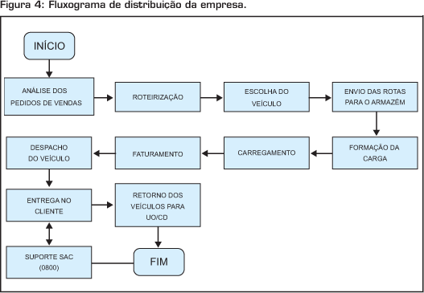
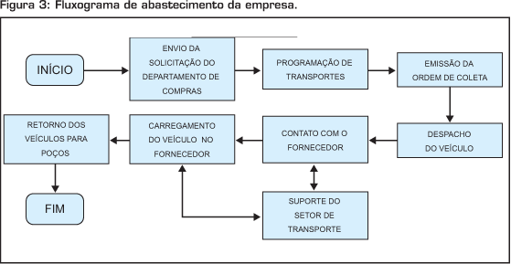
Gerenciamento da cadeia de suprimento (SCM)
Muitas empresas estão tornando os objetivos de SCM altamente estratégico em suas iniciativas de e-business.
A implantação de um SCM é imprescindível para as empresas que desejam atender as exigências de valor de seus clientes de e-commerce: “o que ele quer e onde quer, pelo menor preço possível”

Slide 21
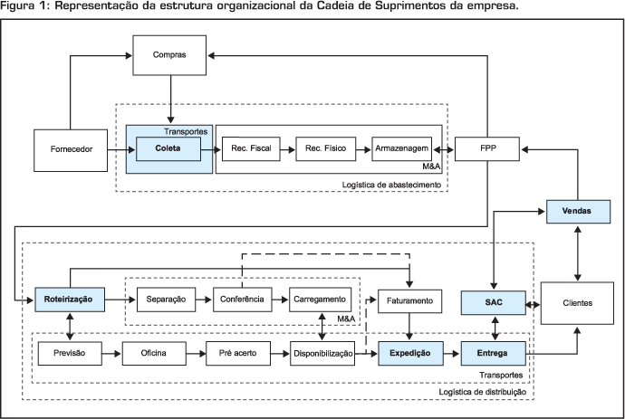
Gerenciamento da cadeia de suprimento (SCM)

Slide 22
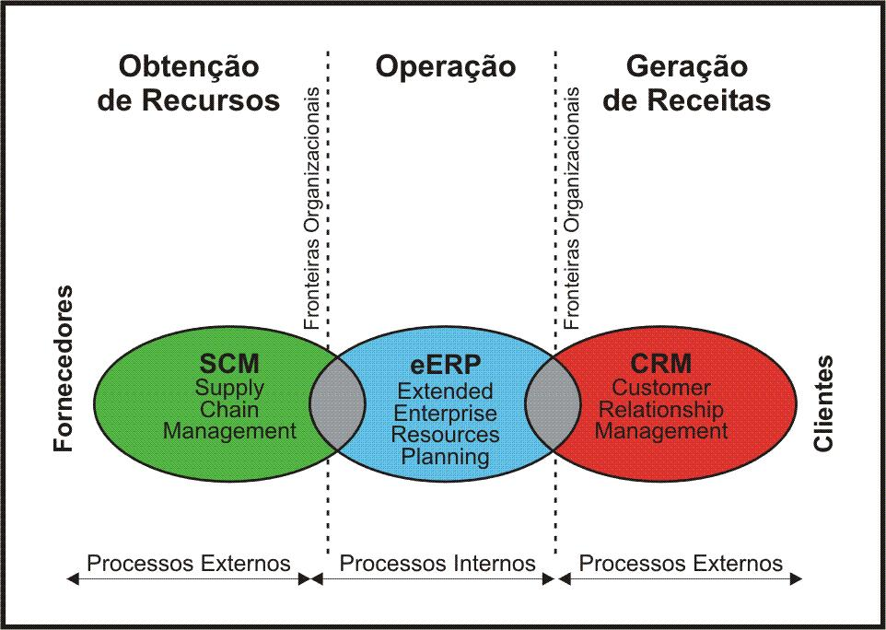
Gerenciamento da cadeia de suprimento (SCM)

Slide 23
Gerenciamento da cadeia de suprimento (SCM)

Slide 24
Gerenciamento da cadeia de suprimento (SCM)
As soluções de SCM integra os dados do mercado que são compartilhados com a satisfação do cliente de forma colaborativa, através da Internet.
Processos operacionais de SCM
Aquisição estratégica e abastecimento
Previsão e planejamento da demanda
Rede de distribuição e operações de armazenamento
Logística de produção
Atendimento | satisfação do pedido do cliente
Administração de transportes e remessa

Slide 25
Ferramentas de colaboração na empresa
Sistemas de colaboração empresarial

Slide 26
Sistemas de colaboração nas empresas (ECS)
Colaboração nas empresas
A meta dos sistemas colaborativos é possibilitar que as pessoas trabalhem em conjunto de forma fácil e eficaz, ajudando-as a:
Comunicar: compartilhar informações;
Coordenar: coordenar conjuntamente seus esforços individuais de trabalho e utilização de recursos;
Colaborar: trabalhar juntos cooperativamente em projetos e tarefas comuns.
Sistemas de colaboração
Sistemas de colaboração nas empresas são sistemas interfuncionais de e-business que melhoram a comunicação, a coordenação e a colaboração entre os membros de equipes e de grupos de trabalho de empresas.

Slide 27
Ferramentas de colaboração na empresa
Sistemas de colaboração empresarial:
Ferramentas de comunicação eletrônica;
Ajudam as empresas a se comunicarem e colaborar com outras, enviando eletronicamente mensagens, documentos e arquivos em dados, texto, voz ou multimídia pela Internet, intranets, extranets e outras redes de computadores
Ferramentas de conferência eletrônica;
Ajudam as empresas com computadores em rede a compartilhar informações e colaborarem ao trabalhar juntos em atividades comuns, onde quer que estejam localizados
Ferramentas de controle do trabalho colaborativo.
Ajudam as pessoas a executar ou administrar juntas atividades de trabalho

Slide 28
Ferramentas de colaboração na empresa
Ferramentas de comunicação eletrônica
E-mail
Correio de voz
Ferramentas para a conferência eletrônica
Conferência por dados
Conferência por voz
Fax
Publicação na rede
Telefone na Internet, Page, etc.
Vídeo conferência
Fórum de discussão
Sistemas de bate-papo
Sistemas de reuniões eletrônicas
Ferramentas de controle do trabalho colaborativo
Agendamento e programação
Gerenciamento de projetos e atividades
Sistemas de fluxo de trabalho
Compartilhamento de documentos
Gerenciamento de conhecimento

Slide 29
Exercícios de consolidação
consolidação

Slide 30
Exercícios
Com a ajuda da Internet, responda às seguintes questões:
Como o e-business está “redefinindo antigos modelos de empresa, com a ajuda da tecnologia, para maximizar o valor para o cliente”?
Por que há uma tendência em direção a sistemas de informação interfuncionais nas empresas?
Você concorda que o ERP seja a “coluna vertebral” do e-business? Explique sua resposta.
Quais são as mais importantes aplicações de RH que uma empresa deveria oferecer seus funcionários em um sistema na WEB? Por que?
Como você acha que a automação da força de vendas afeta a produtividade do vendedor, a administração de marketing e a vantagem competitiva?
Como tecnologias da Internet podem ser desenvolvidas em aplicações de computadores em uma das funções de negócios? Escolha um exemplo e avalie seu valor comercial.

Slide 31
Exercícios
Com a ajuda da Internet, responda às seguintes questões:
Como a Internet pode melhorar para a empresa o valor para o cliente, as relações com o cliente e o atendimento ao cliente?
Quais são as várias aplicações de e-business que você recomendaria a uma pequena empresa para ajudá-la sobreviver e obter sucesso em tempos de economia desafiadora? Por que?
Qual das ferramentas de colaboração nas empresas uma empresa hoje deve essencialmente possuir? Qual delas você acha ótima, dependendo do tipo de negócio ou de outro fator? Explique.
Qual o papel e o valor para os negócios de utilizar tecnologias da Internet no gerenciamento da cadeia de suprimentos?

